Slide 1
Тема урока:
Октябрьская революция
1917 года.

Slide 2
План урока.
1. Социально-экономическая ситуация.
2. Подготовка и проведение вооруженного восстания в Петрограде.
3. II съезд Советов. Декреты о мире и о земле.
4. Итоги и значение революции.

Slide 3
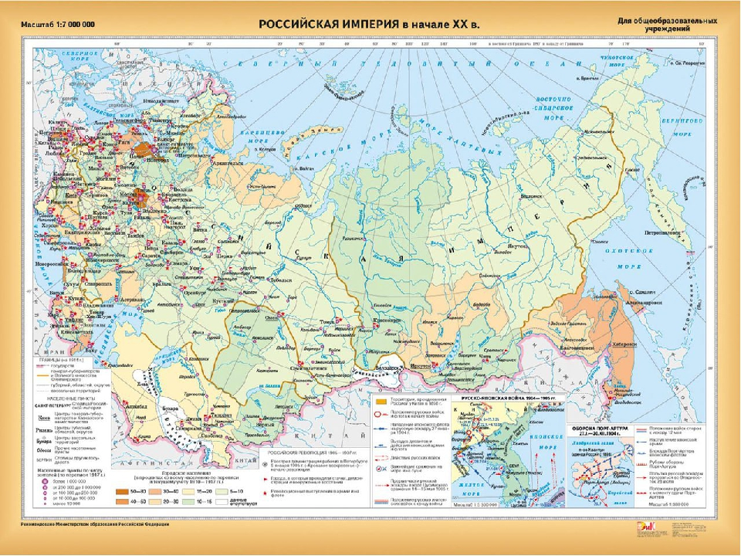
Российская империя к 1917 году

Slide 4
Причины Октябрьской революции 1917 г.
1. Экономические трудности из-за Первой мировой войны;
2. Политический кризис;
3. Тяжелые условия жизни рабочих;
4. Возрастание популярности социализма и коммунизма.

Slide 5
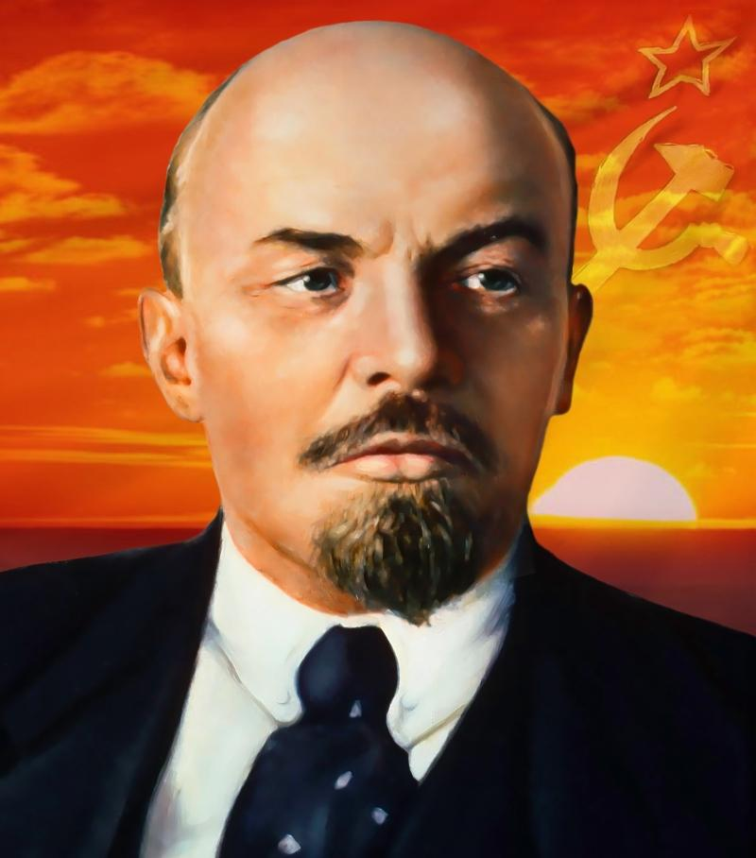
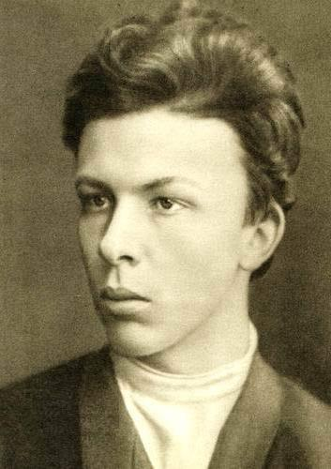
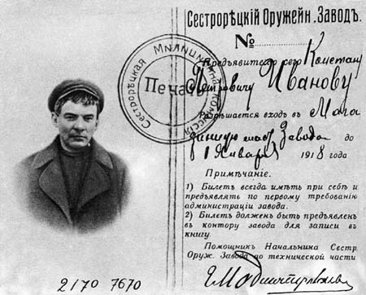
В.И. Ленин
А. Ульянов-
брат В.И. Ленина
Фальшивый паспорт, с которым В.И. Ленин скрывался в Финляндии.

Slide 6
Цели Октябрьской революции 1917 г.
1. Искоренение эксплуатации человека человеком;
2. Равенство людей в правах и обязанностях;
3. Борьба против войн;
4. Мировая социалистическая революция.

Slide 7
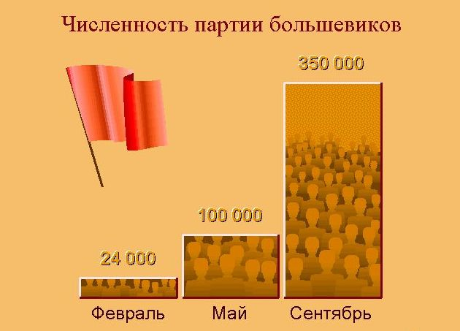

Slide 8
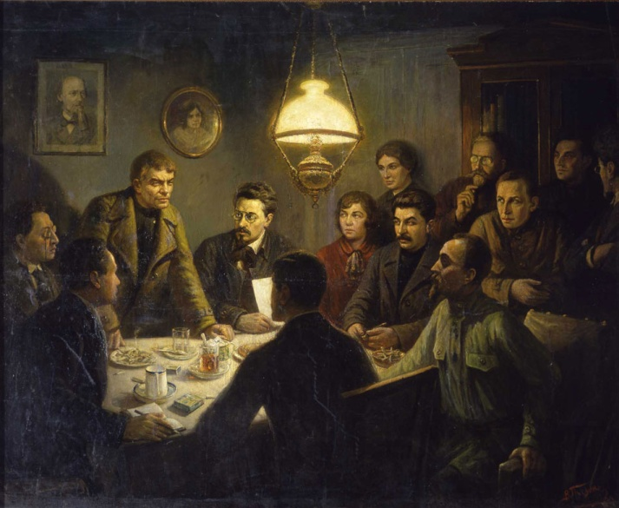
Большевики готовятся к захвату власти
10 октября – тайное заседание ЦК партии - резолюция В.И. Ленина о вооружённом восстании
(10 чел.–«за», 2 – против»).
Пчелин В.Н. Историческое решение о вооруженном восстании на заседании ЦК РСДРП (б) 23 (10) октября 1917 г.

Slide 9
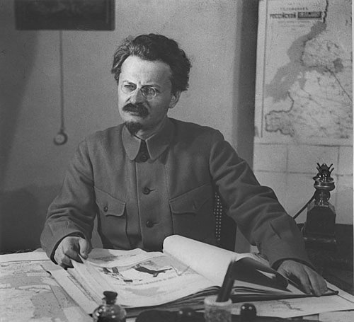
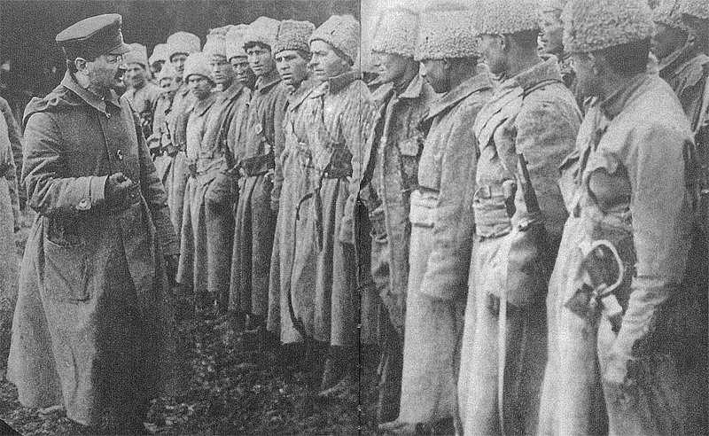
12 октября - создан Военно-революционный комитет (ВРК) – штаб подготовки восстания.
Председатель - Л.Д.Троцкий
Состоял из большевиков и левых эсеров.
Представители ВРК направлены во все воинские части Петроградского гарнизона.
Большевистские ораторы проводили митинги во всех районах города.
Лев Давидович Троцкий (Бронштейн)

Slide 10
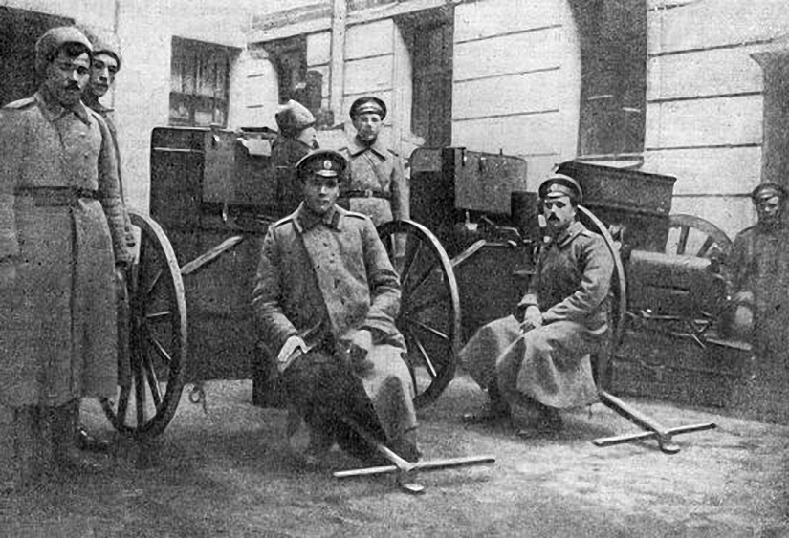
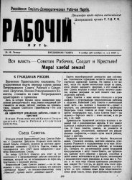
Юнкеры на охране телефонной станции. Петроград осень 1917 г.
24 октября по приказу правительства отряд юнкеров попытался закрыть типографию большевистской газеты «Рабочий путь». На заседании правительства было решено начать аресты большевистских руководителей. В ответ ВРК приказал привести солдат и матросов в боевую готовность.

Slide 11
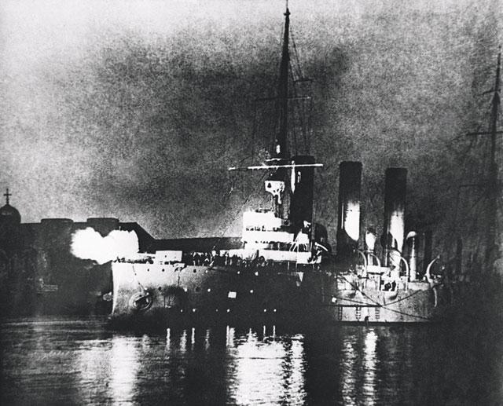
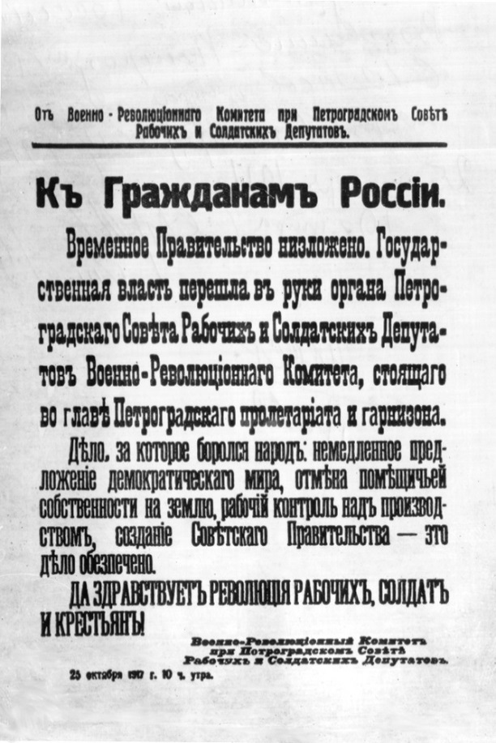
25 октября 1917 г.-штурм Зимнего дворца
Крейсер «Аврора»
В 21 ч 40 мин по сигналу с крейсера «Аврора» начался захват Зимнего дворца, который почти не охранялся. А.Ф. Керенский уехал на фронт, а остальные члены правительства были арестованы и отправлены в Петропавловскую крепость.

Slide 12
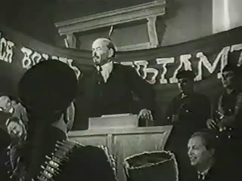

Slide 13
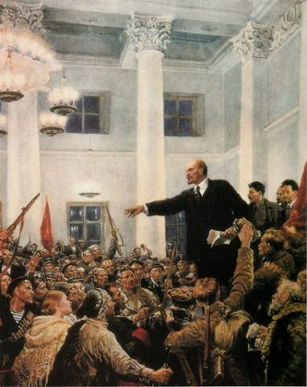
25-26 октября 1917 года – II Всероссийский съезд Советов.
26 октября 1917 г.- приняты Декреты о мире, о земле и о власти.
Ленин выступает на II съезде Советов с декретами о мире и о земле

Slide 14
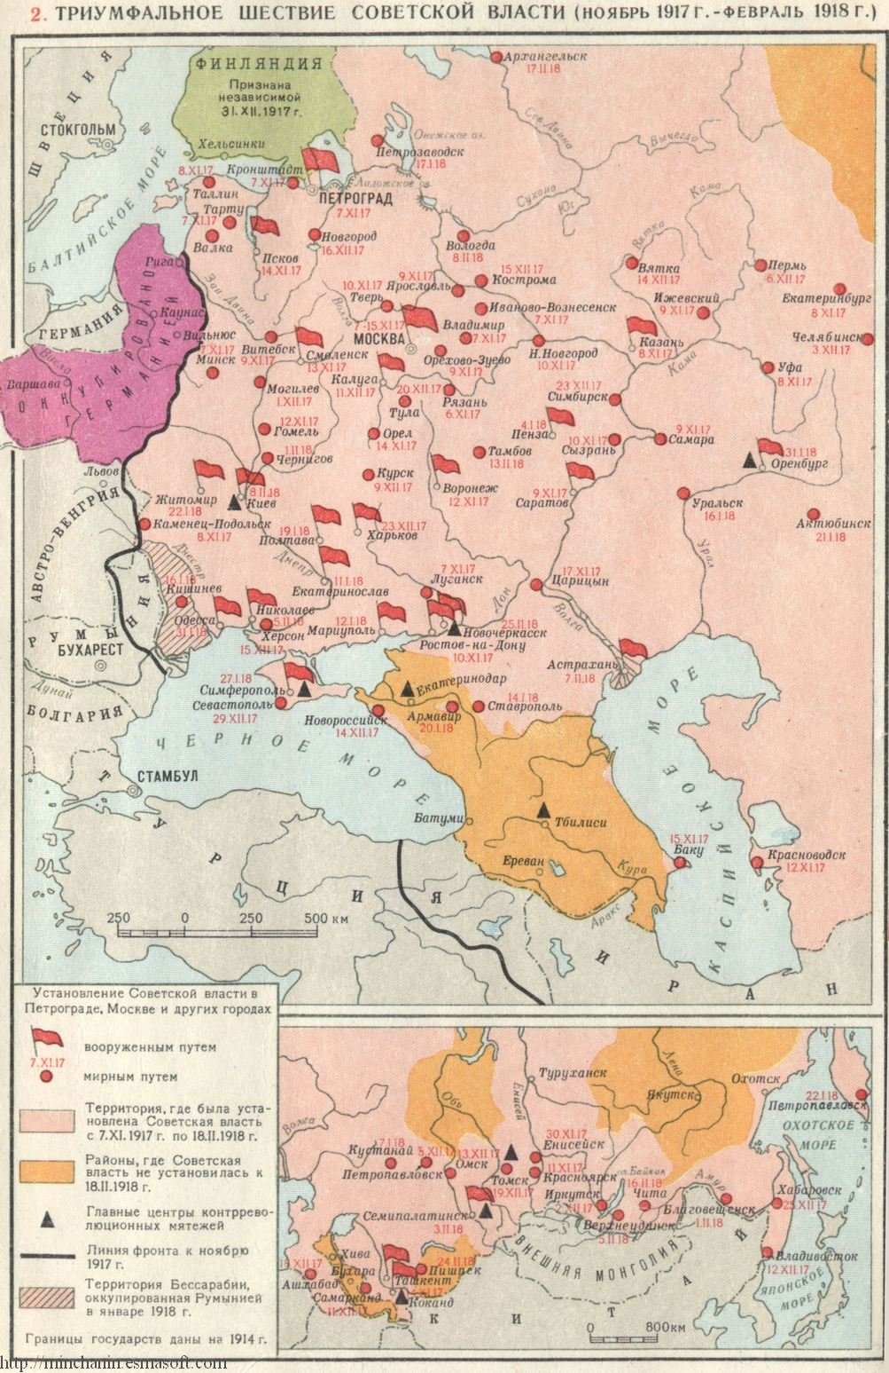
Захват власти большевиками в стране

Slide 15
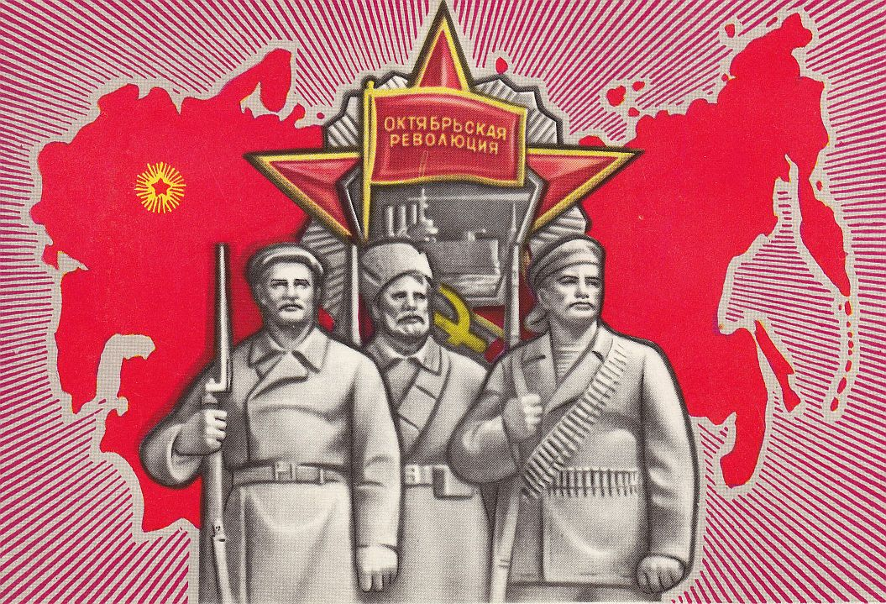
«Земля- крестьянам!», «Фабрики- рабочим!», «Мир- народам!», «Власть- Советам!»
Лозунги большевиков
Вопрос: почему большинство населения России пошли за большевиками?

Slide 16
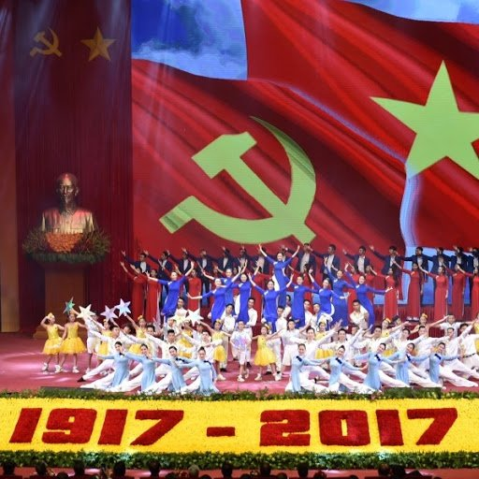
Социалистический Вьетнам
100-летие Октябрьской социалистической революции.

Slide 17
Домашнее задание:
1.Прочитать параграф 12;
2. Устно ответить на вопросы на стр. 93.

Slide 18
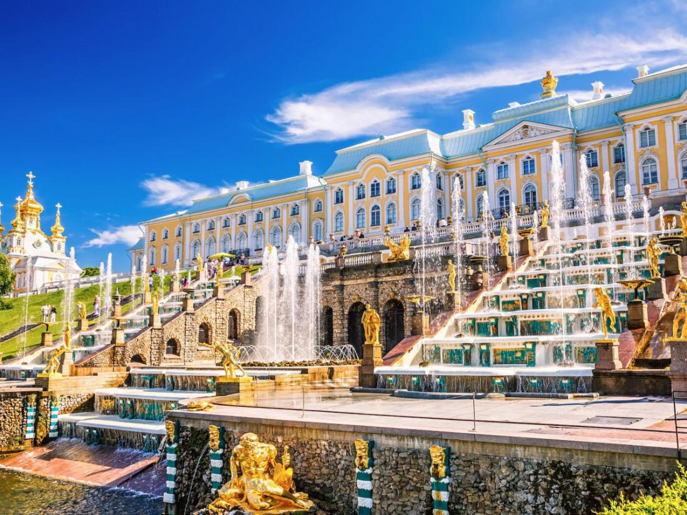
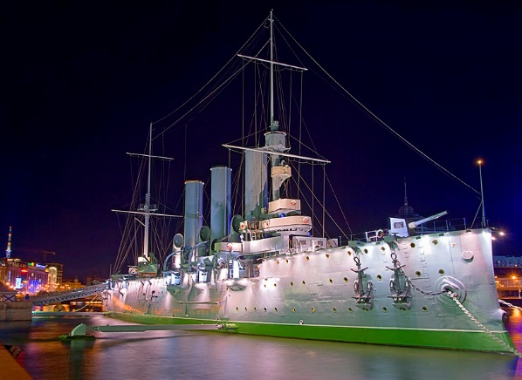
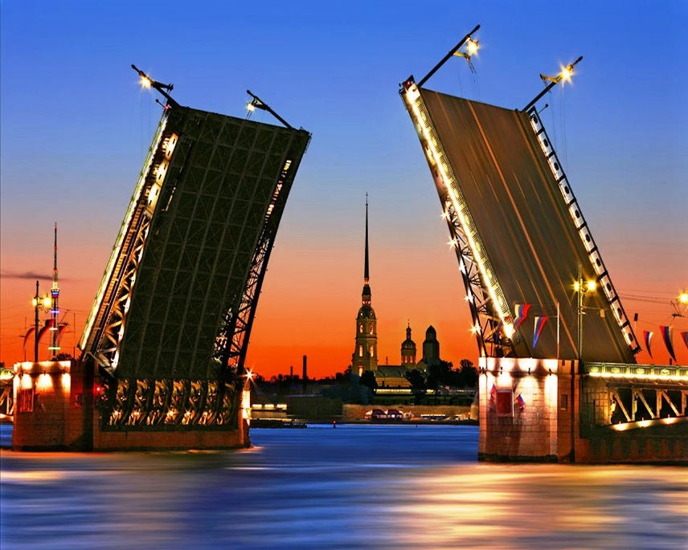
Санкт-Петербург – город на Неве

Slide 19
Спасибо за внимание!

